Slide 1
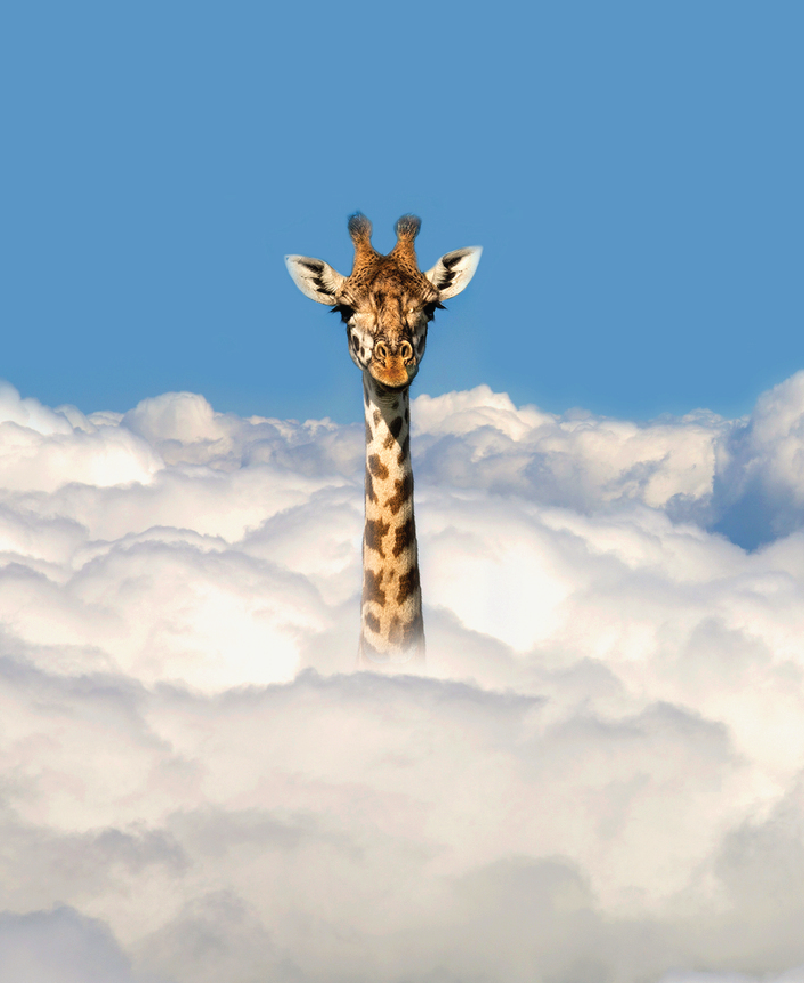
POLSKI COMEBACK
ORTOGRAFIA

Slide 2
SLOWA
Możemy, rożnorodnych, rozrÓżniamy, drzewo, należy , halasować, ponieważ
Szczegolnie, trzeba, żeby, rzeczy, zaparzyć, tuż, też, król, malarz, ktory, zauważyc. Duzo szczegolow, najdrozszy, milioner, Akurat, stroz, Wtem, zrywa, burza (orage),szeleszcza liscie, on jest roztrzesiony, jeszcze, pszczola, wszedzie, wszystko, wszelaki, oprócz,, który, rózny, pózno; szczególnie
slub,duch,… zawsze u

Slide 3
Rz czy ż
Rz :
Rz wymienia sie na r : naprzyklad
Morze –morski ; pierze-pi0ro
Rz piszemy po spogloskach : p,b,t,d,k,g,ch,j,w gdy jest dzwiek rzyyy
Prz0d, dobrze, potrzeba,drzewo
Rz wystepuje w nazwach zawodow. Stolarz, pilkarz,murarz, dekarz, mistrz,…
Rz mieszka rowniez w rzeczownkiach zakonczonych na –erz : (sauf tez)
Talerz,zolniez,kolnierz, i slowa zakonczonych na –mierz.
Ż :
Z wymienia sie na a: g,h,s,z,dz
Drozej – drogo, druzyna – druchna , blizej –blisko
Z wystepuje takze na zakonczeniach –az, -ez w rzeczeownikach rozdzaju zenskiego : straz, odziez
Uwaga : moze - morze :: Byc moze w wakacje pojada nad morze
Kaze – karze : Kaze ci odrobic wreszcie to zadanie (rozkazac). Jutro nauczyciel ukarze uczna za brak zadania (ukarac)
Wieze – wierze : Zamek ma wieze. Gleboko wierze w…

Slide 4
U CZY 0
U
Wystepuje w rzeczownikach ktore maja zakonczenia :
Un –opiekun, unek – podarunek, unka –opiekunka
W czasownikach : uje –pracuje, ujesz – wyskakujesz, uj –pakuj, próbuj, kupuja,malujemy
W formie bezosobowej czasownika : psuc, snuc,kuc,ukluc
Ó
Nigdy nie zaczyna sie slowo na 0 oprÓcz : Ósemka, Ówczesny, Ówdzie, Ów
Ó nigdy ne wystepuje na koncu jako ostatnia litera.
Ó wystepuja na zakonczeniach wyrazow –ówka i ówna : stalówka, tempówka, Jaroniówna
W nazwach miast i miejscowosci o zakonczeniu : ów : Kraków, Opatów
Liczba meski w liczbie mnogiej : chlopców, kotów, psów

Slide 5
CH CZY H
CH
Piszemy zawsze ch po « s » : schody, wschodzic,…
Zawszy na koncu wyrazow : paluch, dwoch,… sauf druh
H
Kiedy nie dziala ch i guess

